Slide 1
数据思维：经济金融模块
授课教师：王潇(iriswx@ustc.edu.cn)
助教：罗用文 (cl1998@mail.ustc.edu.cn)
课时安排： 4-6周
教学目标：
1 了解经济、金融学的基本框架，理解和本模块相关 的背景知识。
2 掌握本模块各个案例的关键思路。
3 可以分析相似案例。
小组报告：案例2后公布要求细节。

Slide 2
模 块 概 要
1
经济、金融学的基本框架
2
案例：断点回归
3
案例：知青对农村教育的影响
4
案例：金融依赖性和增长

Slide 3
经济、金融基本框架
经济学
基本问题：给定资源有限，如何达到资源的最优配置？
均衡：所有经济人都处在稳定的状态，没有任何人愿意偏离。
例如：靠右行驶；
均衡是否唯一？不一定。也可以靠左行驶，但必须所有人保持一致。
分支：微观经济学、宏观经济学、计量经济学等

Slide 4
经济、金融基本框架
微观经济学：考虑经济人在市场上最大化自己的“利益”。
经济人：完全理性；消费者，厂商。
给定收入/资源，消费者/厂商最大化自己的“效用”/利润。
如果所有经济人都最大化自己的利益，市场达到均衡。
这就是亚当•斯密“看不见的手”。
宏观经济学
计量经济学
金融学

Slide 5
经济、金融基本框架
微观经济学的应用，与计量经济学相结合：
分析政策的作用，外生冲击的影响。
假设是经济本来处在均衡状态，政府政策、外生冲击使得经济偏离均衡状态。
政府政策、外生冲击等必须是“外生”(exogenous)的: 市场上的经济人没有预料到，或者无法改变。
如果经济人可以事先预料到，就会提前做准备或改变，政策、外生冲击的作用就会难以测量。
例子：股票市场只有在“意外”政策/消息出台时才会有反应。

Slide 6
经济、金融中的研究逻辑
从经济、金融数据出发，通过数据科学、统计学、计量经济学等技术手段，总结数据规律。
如果现有理论不能解释数据规律，进行进一步研究。
因此数据分析是研究的起点。
理论研究为数据分析提供了方向。

Slide 7
经济、金融中的数据思维
本模块教学模式：
提出重要思想，而不涉及过多的技术细节。
以案例为载体。
列出进一步学习需要掌握的知识及应用。

Slide 8
应用计量经济学：处理效应
处理效应（treatment effect）
例子：一种政策是否有效？
重要性：因果性，而不是相关性。
1 政策评价：例如金融市场开放是否有利于经济增长？
2 分析影响因素：不确定性是否影响企业投资？

Slide 9
应用计量经济学：处理效应
处理效应（treatment effect）
自然实验：药物有效性
实验组/对照组：随机分组的小白鼠，特征无差异。
实验药物/安慰剂：实验者不知道是否是实验药物，小白鼠也不知道。
在实验室严格可控的环境下进行，结果可以重复。

Slide 10
应用计量经济学：处理效应
处理效应（treatment effect）
经济、金融学中衡量处理效应的难点：
社会科学几乎不能做双盲（double-blinded）实验
（1）政策，特别是宏观政策，无法进行大规模实验。 例：货币政策；反例：数字人民币。
（2）研究对象能观察到实验，有自己的思考、行动。
例：非洲“发放蚊帐”项目。
（3）在实验室进行的严格实验不能推广。
例：股票模拟交易。

Slide 11
案例：断点回归
Chen, Yuyu, Avraham Ebenstein, Michael Greenstone, and Hongbin Li. 2013. 'Evidence on the impact of sustained exposure to air pollution on life expectancy from China’s Huai River policy', Proceedings of the National Academy of Sciences, 110: 12936-41. https://doi.org/10.1073/pnas.1300018110
问题：如何衡量空气污染对期望寿命的影响？
难点: (1)无法做实验（研究伦理）；
(2)如果只看空气污染和期望寿命的关系，只能证明相关性而非因果性。
这篇文章的解决方案：基于秦岭-淮河分界线的南北划分，集中供暖决策，以及对环境污染的直接影响。（断点：淮河南北；回归：计量经济学方法）

Slide 12
案例：断点回归
实验组和对照组：淮河为分界线。
每个组内，利用到淮河的距离来控制差异。
（最相似的城市：淮河北岸和淮河南岸城市）
政策的外生性。
规模大，重要性。
思考：（1）是否可以用黄河两岸？长江两岸？为什么？
（2）是否还需要其它假设条件？例如淮河南北的其它差异是否影响死亡率或者期望寿命？
（3）是否有其它外生性政策影响环境？

Slide 13
案例：断点回归

Slide 14
案例：断点回归
断点回归包括两步
1 找到由于外生原因造成的断点；
2 进行回归。
本课重点介绍思想，进行第一步，第二步需要计量经济学的知识。

Slide 15
案例：断点回归
数据：
（1） 目标：死亡率或预期寿命， 1991-2000 ，145个观测点； 来源：中国疾控。
死亡率：心血管及呼吸问题，与空气质量相关，如心脏病、肺癌等。（其它死亡率，如车祸、其它癌症等不相关。）
（2）空气污染：1981-2000， 90个观测点；来源：世界银行项目、中国环境年鉴。
（3）其它控制：城市平均教育水平，工业比重等；可能对死亡率/预期寿命造成影响的因素；来源：中国人口普查。

Slide 16
案例：断点回归
数据收集和整理的思考路径：
（1）目标变量，主要解释变量，其它控制变量。
（2） 数据来源：代表性、全面性、权威性。（问题重要、是普遍性的问题而不是个例，数据来源可靠、有说服力。）
（3）数据形式：横截面？时间序列？面板？这篇文章可以使用面板数据形式，但是由于断点回归方法，作者将每个城市的多年数据平均，形成横截面数据。

Slide 17
案例：断点回归
 | South | North | in means | in means | P value
Variable | (1) | (2) | (3) | (4) | (5)
Panel 1: Air pollution exposure at China’s
Disease Surveillance Points
TSPs, μg/m3 | 354.7 | 551.6 | 196.8*** | 199.5*** | <0.001/0.002
SO2, μg/m3 | 91.2 | 94.5 | 3.4 | −3.1 | 0.812/0.903
NOx, μg/m3 | 37.9 | 50.2 | 12.3*** | −4.3 | <0.001/0.468
Panel 2: Climate at the Disease Surveillance Points
Heating degree days | 2,876 | 6,220 | 3,344*** | 482 | <0.001/0.262
Cooling degree days | 2,050 | 1,141 | −910*** | −183 | <0.001/0.371
Panel 3: Demographic features of China’s
Disease Surveillance Points
Years of education | 7.23 | 7.57 | 0.34 | −0.65 | 0.187/0.171
Share in manufacturing | 0.14 | 0.11 | −0.03 | −0.15*** | 0.202/0.002
Share minority | 0.11 | 0.05 | −0.05 | 0.04 | 0.132/0.443
Share urban | 0.42 | 0.42 | 0.00 | −0.20* | 0.999/0.088
Share tap water | 0.50 | 0.51 | 0.02 | −0.32** | 0.821/0.035
Rural, poor | 0.21 | 0.23 | 0.01 | −0.33* | 0.879/0.09
Rural, average income | 0.34 | 0.33 | 0.00 | 0.24 | 0.979/0.308
Rural, high income | 0.21 | 0.19 | −0.02 | 0.27 | 0.772/0.141
Urban site | 0.24 | 0.25 | 0.01 | −0.19 | 0.859/0.241
Predicted life expectancy | 74.0 | 75.5 | 1.54*** | −0.24 | <0.001/0.811
Actual life expectancy | 74.0 | 75.5 | 1.55 | −5.04** | 0.158/0.044

Slide 18
案例：断点回归
表格：
（1）空气污染， TSP（总悬浮颗粒物）北方高于南方。
（2）取暖/制冷天数:北方高于/低于南方。
（3）其它方面：平均受教育年限，工业比重，少数民族比重，城市占比，自来水占比，农村收入，城市占比，预期寿命，实际寿命等，在平均值上没有明显差别（除了预期寿命）。
解读：淮河南北分界确实造成TSP的区别。

Slide 19
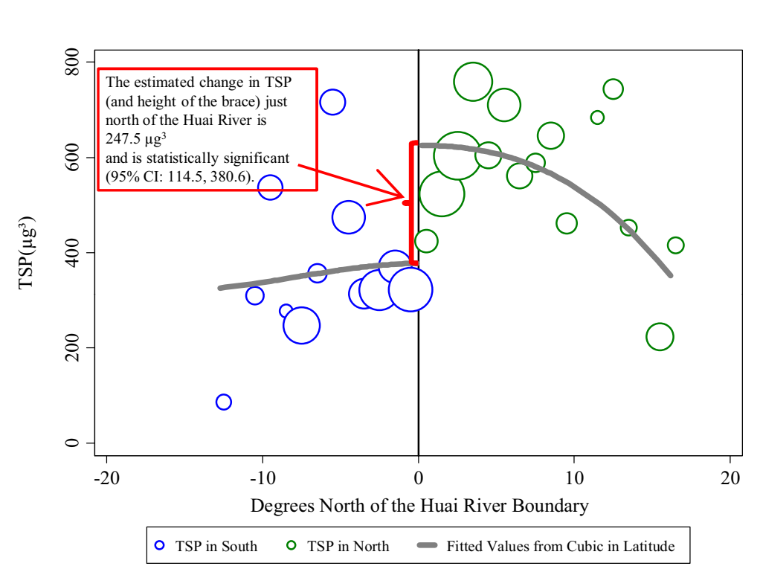
案例：断点回归

Slide 20
案例：断点回归
（1）图横轴：到淮河的纬度（+：北；-：南）；纵轴：TSP。
（2）绿圈（蓝圈）：人口加权北方（南方）城市。
（3）在南北分界线，TSP差异247.5，（统计上显著）。
（4）灰线：（对两边分别用三次方程的最优拟合）。
总结：可以明显看出TSP在淮河分界线上的“跳跃”（jump）,即断点。（）内结论为统计学和计量经济学下的结论。

Slide 21
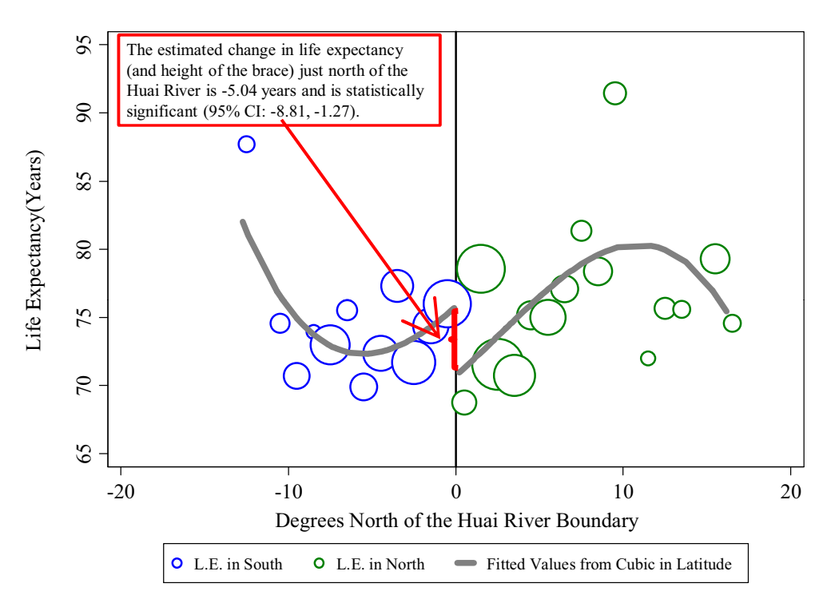
案例：断点回归

Slide 22
案例：断点回归
（1）图横轴：到淮河的纬度（+：北；-：南）；纵轴：期望寿命。
（2）绿圈（蓝圈）：人口加权北方（南方）城市。
（3）在南北分界线，期望寿命差异5.04年，（统计上显著）。
（4）灰线：（对两边分别用三次方程的最优拟合）。
总结：可以明显看出TSP在淮河分界线上的“跳跃”（jump）,即断点。（）内为统计学和计量经济学下的结论。

Slide 23
案例：断点回归
总结：以淮河为分界线的供暖政策，由于使用煤炭等供暖，造成北方污染高于南方，提高死亡率，降低期望寿命。
学到并应用：
（1） 外生因素（地理、政策）等造成的差异，“断点”；
（2） 由“断点”导致的影响；
（3） 自然实验。

Slide 24
案例：知青对农村教育的影响
Chen, Yi, Ziying Fan, Xiaomin Gu, and Li-An Zhou. 2020. "Arrival of Young Talent: The Send-Down Movement and Rural Education in China." American Economic Review, 110 (11): 3393-3430.
问题：如何能提高农村教育水平以增加人力资本积累？
这个问题为什么重要？（研究这个问题的贡献）
（1）对于发展中国家来说，人力资本积累，特别是农村地区的人力资本积累，有利于经济和社会发展。
（2）农村地区人力资本积累，有利于减少不平等。
难点：证明影响因素对提高农村教育水平的因果性，而不是相关性。
本文方法：利用1960年代的知青上山下乡运动对农村教育的影响。
提示：文章仅讨论知青对农村教育的影响，不涉及上山下乡对知青的影响。

Slide 25
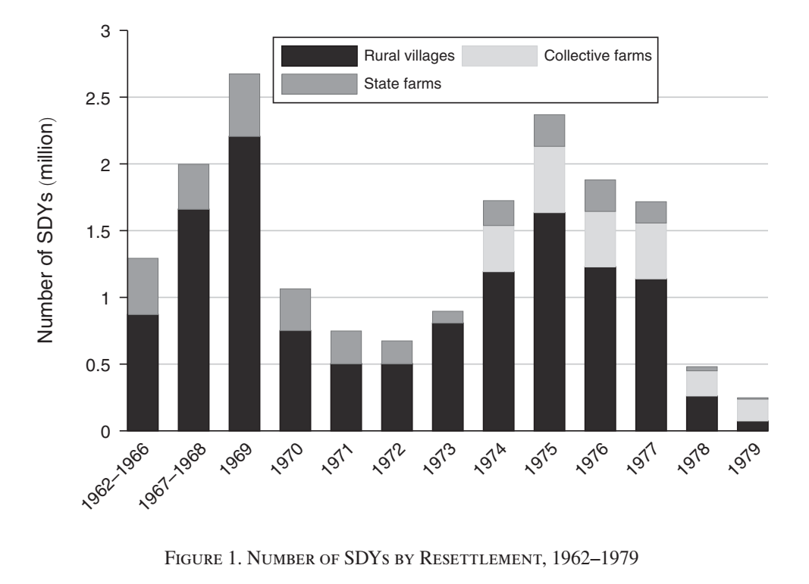
案例：知青对农村教育的影响

Slide 26
案例：知青对农村教育的影响
背景：知青上山下乡的规模和时间趋势
1962-1979： 1770万人。
第一个高峰：
1962-1966：129万人；
1967-1969： 470万人。
第二个高峰： 1974。
1978年开始，知青大规模返城。

Slide 27
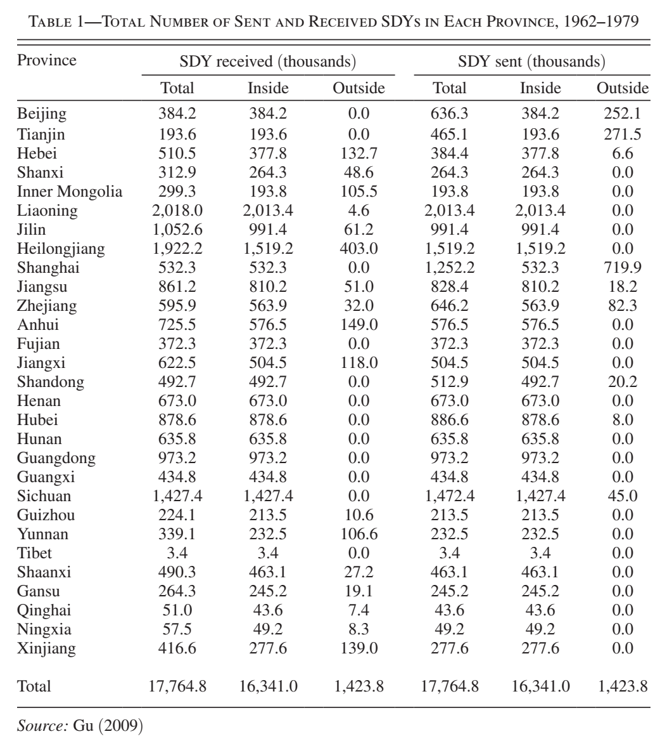
案例：知青对农村教育的影响

Slide 28
案例：知青对农村教育的影响
知青分布
知青来源地： 城市化比率越高的地方，知青比例越高。
例：北京、天津、上海，知青占比13.2%，人口占比3.4%。
大多数知青没有出省，只有7.9%（142万）知青出省。
142万出省知青中：
（1） 87.3%（124万）来自北京、上海、天津。
（2）75万去了内蒙古、黑龙江、云南、新疆。
以125万上海知青为例：
（1）53万在城郊，72万去外地。
（2）72万中：15万去安徽，12万去江西，17万去黑龙江，6万去云南，10万去新疆。

Slide 29
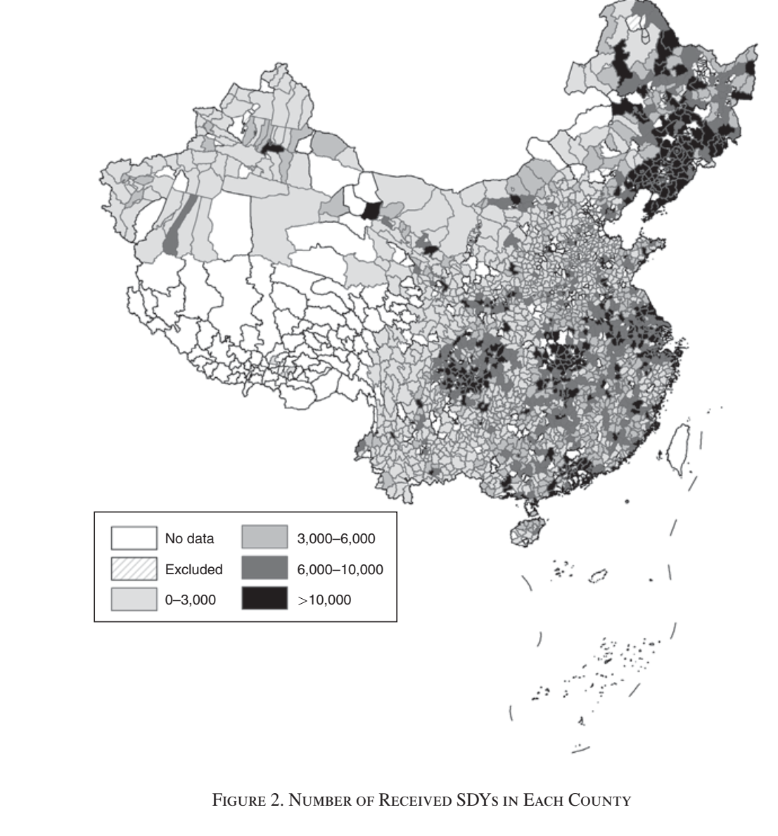
案例：知青对农村教育的影响

Slide 30
案例：知青对农村教育的影响
总结：
知青上山下乡这一政策具有权威性。（个人选择有限；到不同地方的知青没有系统性差异。）
由于户口政策，人口流动被限制。（政策有效期内，知青不能返城；人口不能自由流动到农村地区。）
知青上山下乡是有期限的。（计算农村教育成果时，不会由于知青大规模留在农村并有后代而混淆在校人数。）
除了进行农业生产，有部分知青做了代课教师，提高了农村地区的教师供给。
一个比较好的外生冲击，符合自然实验的要求。

Slide 31
案例：知青对农村教育的影响
双重差分（difference-in-difference）
试验组（treatment group）和对照组（control group）:
(1) 随机分组，满足平行趋势假设（parallel assumption）:两组的变化趋势相同。
（2）试验组受到外生冲击（随机试验），组内受到的冲击强度可能不同；而对照组没有受到冲击。
（3）其他名称：干预组（intervention group）和比较组(comparison group)等。
试验前：试验组结果-对照组结果=两组差异；
试验后：试验组结果-对照组结果=两组差异+试验影响；
因此 （试验后：试验组结果-对照组结果）
-（试验前：试验组结果-对照组结果）
=试验影响。

Slide 32
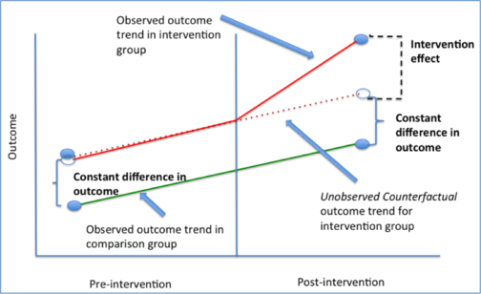
案例：知青对农村教育的影响

Slide 33
案例：知青对农村教育的影响
数据：
（1）地方志：1968-1977
知青人数、来源地；学校数量、教师人数；控制变量：粮食产量； 教育投入等。
（2）1990 人口普查：1%抽样数据。所有观察对象至少已到完成中等教育的年龄，最早可用的人口数据。
试验组： 1956-1969年出生队列（cohort）
原因：1956年出生队列在知青上山下乡第一个高峰（1968）时进入中学（当时12岁），是受知青影响的第一个队列；
1969年出生队列在知青大规模返城的前一年（1976）进入小学（当时7岁），是受知青影响的最后一个队列。
对照组： 1946-1955年出生队列。
冲击强度：知青在当地的比率（流入知青总数/该地区1964年人口）

Slide 34
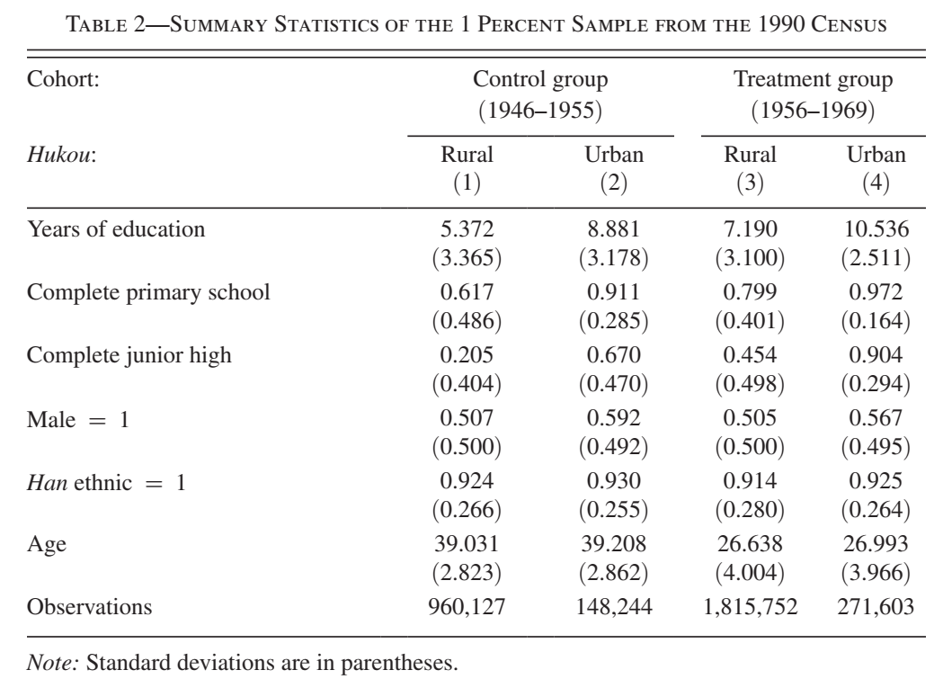
案例：知青对农村教育的影响

Slide 35
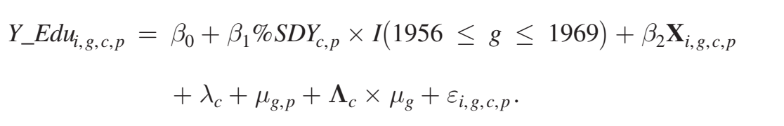
案例：知青对农村教育的影响
（解读：为说明双重差分）
被解释变量（结果）：受教育年限（根据1990年人口普查数据），i:个人；g：出生队列；c：县；p: 省。
主要解释变量：知青在当地的比率*是否属于试验组：是试验组，乘积为冲击强度；是对照组，乘积为0。
控制了初始趋势：每个队列*省份都可以有不同的趋势，以及每个县在知青到来前的平均受教育年限。

Slide 36
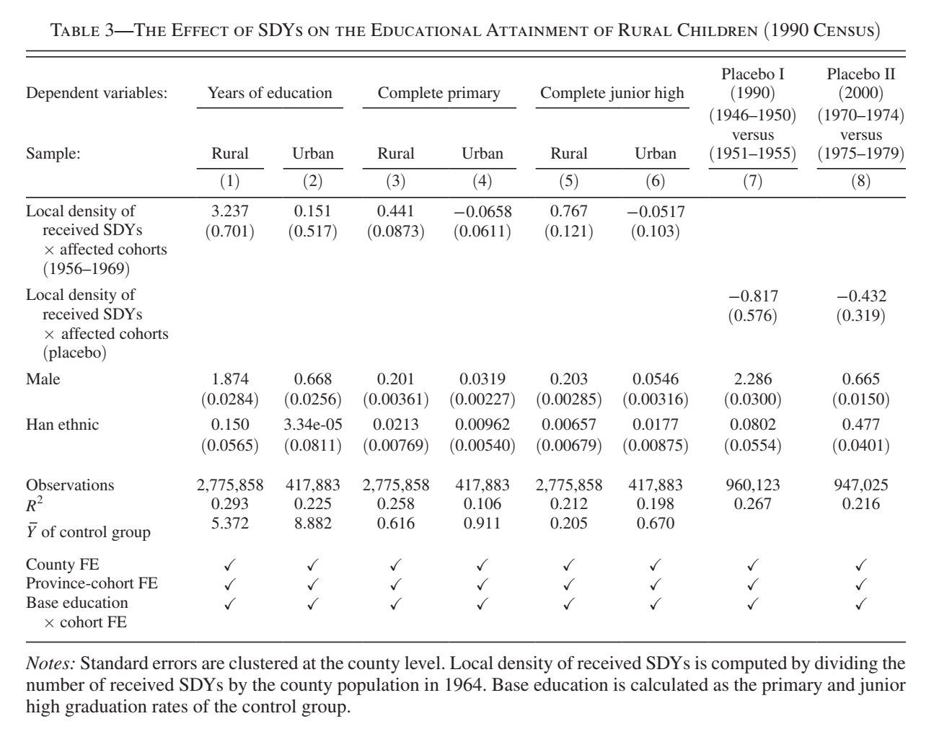
案例：知青对农村教育的影响

Slide 37
案例：知青对农村教育的影响
运用Excel画图解释结果：
试验组/对照组：出生年份1956-1969/出生年份1946-1955， 考虑城乡
（对照组没有知青冲击；试验组城区没有接受知青，无教师供给冲击）
纵轴：平均受教育年限(1990人口普查结果)
比较：试验组城乡差别小于对照组城乡差别。
（直观结果，需要统计检验和计量方法验证。）

Slide 38
案例：知青对农村教育的影响
进一步分析：
试验组/对照组：出生年份1956-1969/出生年份1946-1955，只考虑农村地区：高知青接受比率/低知青接受比率。
（对照组不存在知青接受比率，使用的是试验组相同地点）
纵轴：平均受教育年限(1990人口普查结果)
比较：试验组高知青接受比率/低知青接受比率差别小于对照组差别。
（直观结果，需要统计检验和计量方法验证。）

Slide 39
案例：金融依赖性和增长
Rajan, R. G., & Zingales, L. (1998). Financial Dependence and Growth. The American Economic Review, 88(3), 559–586.
问题：金融市场的发展是否能够促进经济增长？
难点：这是一个宏观金融问题
不能做试验，只能用观测数据；
以国家/区域为单位，观测量少；
可以直接观测到金融市场发展程度高，那么经济增长快，但可能是：
（1）由不能观测到的遗漏变量造成(omitted variables)：居民储蓄。即居民储蓄可以促进金融市场发展，同时促进经济增长，居民储蓄是金融市场发展和经济增长的共同原因，金融市场发展和经济增长之间为相关性。
（2）金融市场可能仅仅预测了经济增长，例如股市，仅是先导变量。
（3）可能是反向因果关系：经济增长促进金融市场的发展。

Slide 40
案例：金融依赖性和增长
背景知识：
企业需要融资：生产需要先获得资金购买原材料，支付工人工资，投资设备厂房等，生产、卖出产品、获得收入后才能偿付资金。
融资渠道：内部融资（自有资本）和外部融资（债务、股权）。
金融市场
金融市场的发展能够将其企业的外部融资成本。
这篇文章的解决办法：找到金融市场发展对经济增长的影响渠道并检验。
如果金融市场发展，那么比较依赖外部融资的企业（行业）应该增长更快。
如果对行业的外部融资依赖性进行排序？（我们只需要排序，不需要更多信息）
利用美国上市企业数据：美国金融市场最接近无摩擦的市场。

Slide 41
案例：金融依赖性和增长
度量和数据
研究行业对外部融资的依赖、各个国家金融发展程度以及这两个变量的交叉项 对经济增长的影响。
行业对外部融资的依赖：
无法直接观测到；即使能直接观测到，也是均衡结果，反映均衡需求和供给。而我们的问题是金融市场发展、金融供给增长对经济的作用，直接用观测到的融资数据，会同时包含行业依赖性和金融供给。
因此我们假设：
（1） 行业对外部融资的依赖有技术原因：例如化工行业对外部融资的依赖性高于食品行业，“重资产”、“轻资产”。
（2）行业间的技术差异在不同国家保持不变→只需要在一个国家衡量行业外部融资依赖排序，可以用到其他国家。

Slide 42
案例：金融依赖性和增长
度量和数据
使用美国上市公司数据来计算行业的外部融资依赖性：
（1）理想情况下，我们应该在资本完全流动、无摩擦的市场中计算，美国金融市场是最接近理想状况的市场。
（2）美国上市公司公开信息完整。
定义：
（1）外部融资依赖=（资本支出-现金流）/资本支出
（2）外部股权依赖= 股票净发行量/资本支出
（3）投资强度=资本支出/净资本存量

Slide 43
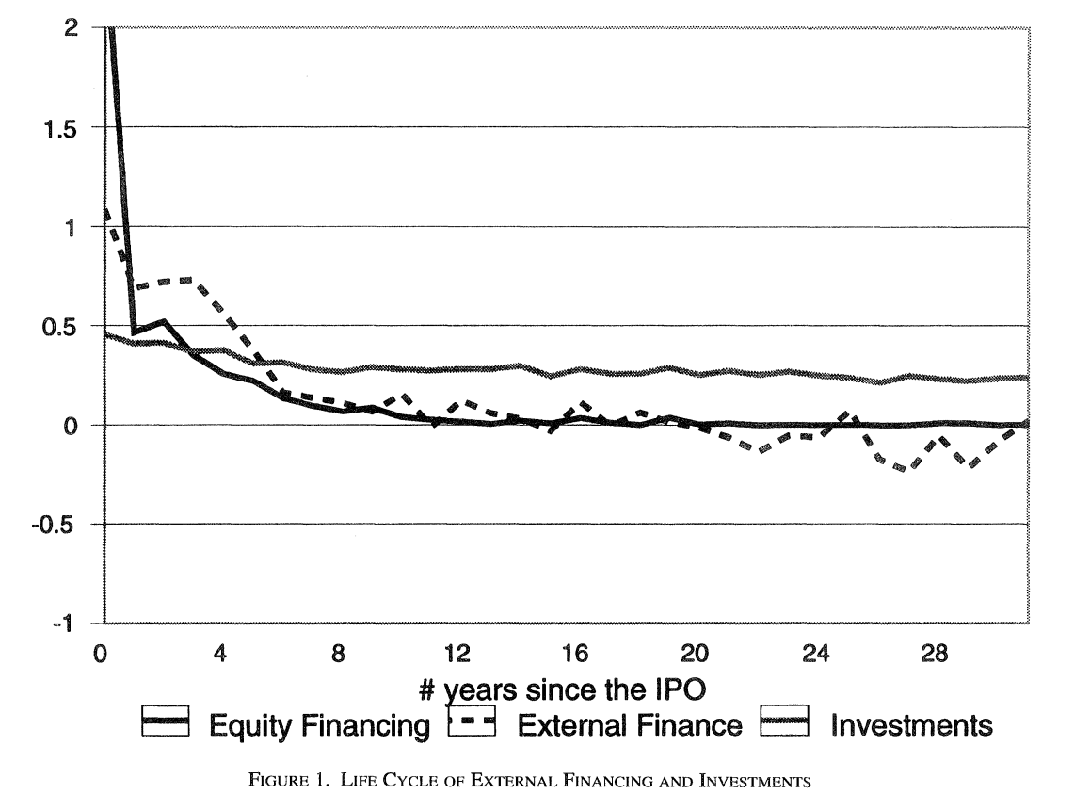
案例：金融依赖性和增长

Slide 44
案例：金融依赖性和增长
更多考虑
企业有生命周期（life cycle），一般初创企业需要外部融资更多→将企业分为年轻企业和成熟企业。
使用美国数据计算行业外部融资依赖性，但世界大多数发展中国家可能和美国的工业结构不一样→用美国1970年代的数据

Slide 45
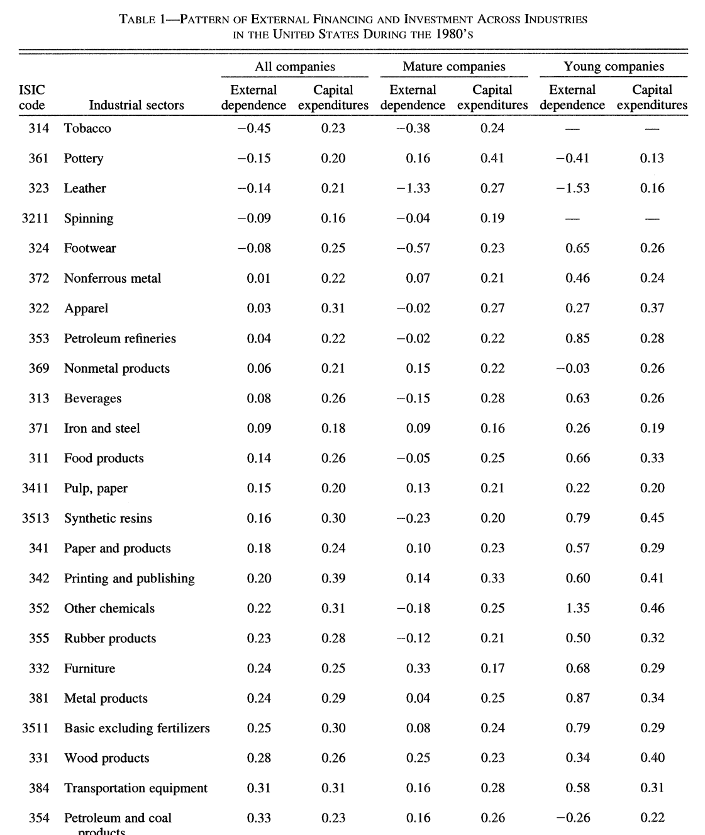
案例：金融依赖性和增长

Slide 46
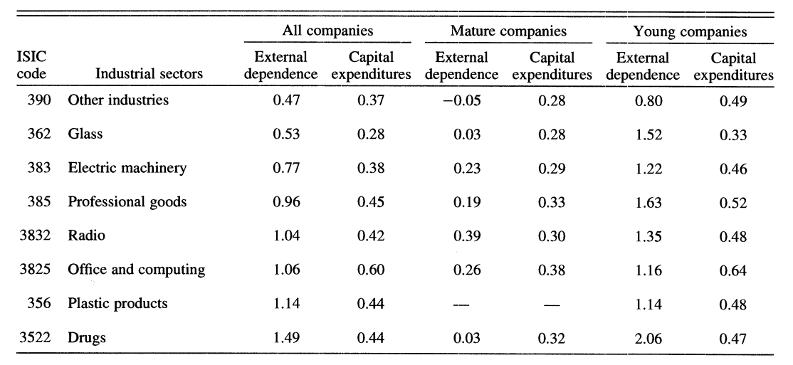
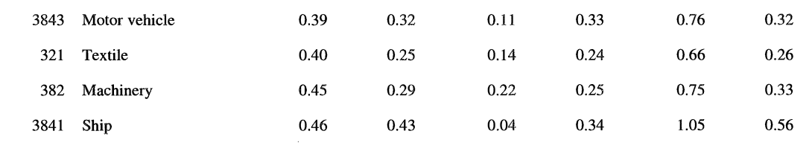
案例：金融依赖性和增长

Slide 47
案例：金融依赖性和增长
各个国家的金融发展程度：背景知识
一个国家的企业可以从信贷市场融资，也可以从股票市场融资。
国民生产总值（gross national product, GDP）: 一个国家一年内生产的产品和服务。
金融发展程度：衡量
资本化比率=（本国信贷+股票市场规模）/GDP
会计标准：信息披露等，反映市场信息的透明度。

Slide 48
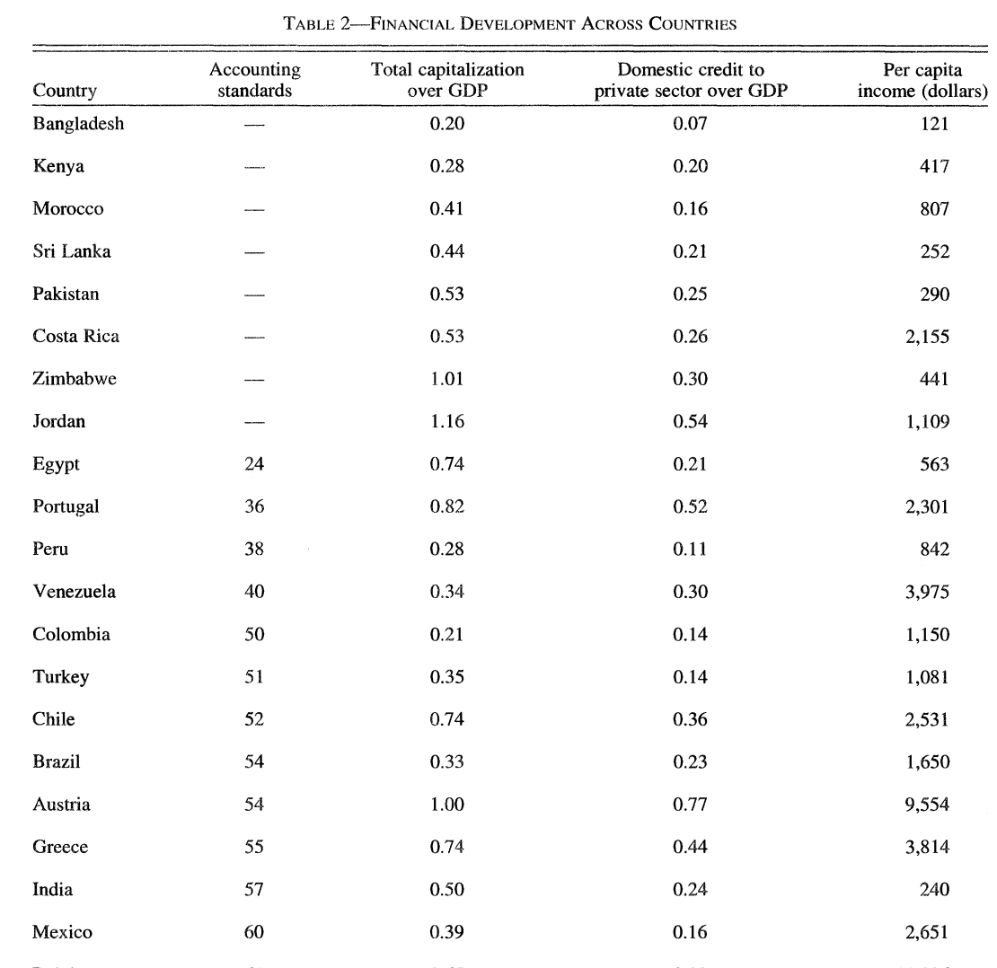
案例：金融依赖性和增长

Slide 49
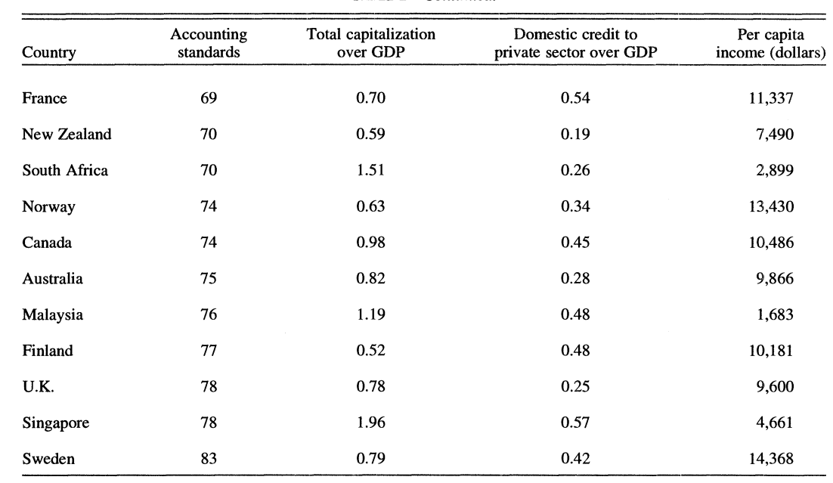
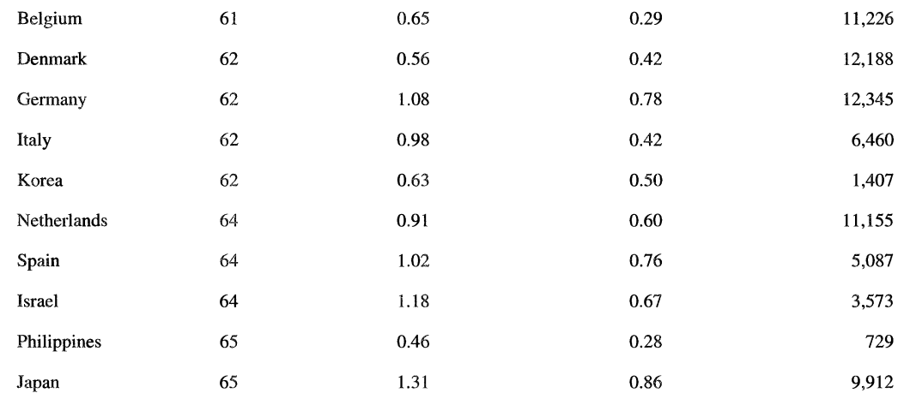
案例：金融依赖性和增长

Slide 50
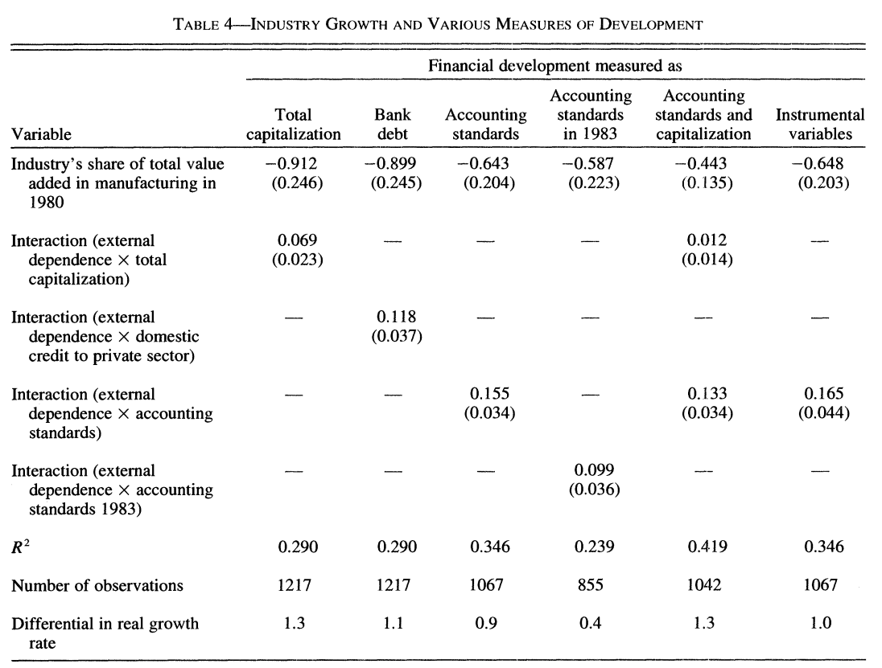
案例：金融依赖性和增长

Slide 51
小组作业：Chen et al.(2020)
主题：利用Chen et al. (2020)数据，复现部分结果，进一步理解处理效应。
数据：利用Chen et al. (2020)数据整理的AER2020数据.xls（瀚海教学网/数据思维/资料）
注意：原文数据单位为个人，整理数据单位为城镇(county)
要求：1 在本数据中，做出基于全国总结表格（类似文中表2）；然后选择一个省份，做出该省份统计表格。
2 分析：知青接受比例对当地受教育年限的影响。（例如：选择一个省份，做出和本课类似分析，并进一步拓展。）

Slide 52
小组作业：Chen et al.(2020)
3 解释所有结果：用词准确简洁，数据结合和文字分析紧密结合；行文逻辑清晰，重点突出，详略得当。
4 格式规范完整，引文准确。
提交：以小组为单位，注明每人姓名、学号；（截止日期）前发送至助教邮箱cl1998@mail.ustc.edu.cn

